Slide 1


Slide 2

KHỞI ĐỘNG

Slide 3

1. Hát bài Em yêu trường em của nhạc sĩ Hoàng Vân.

Slide 4
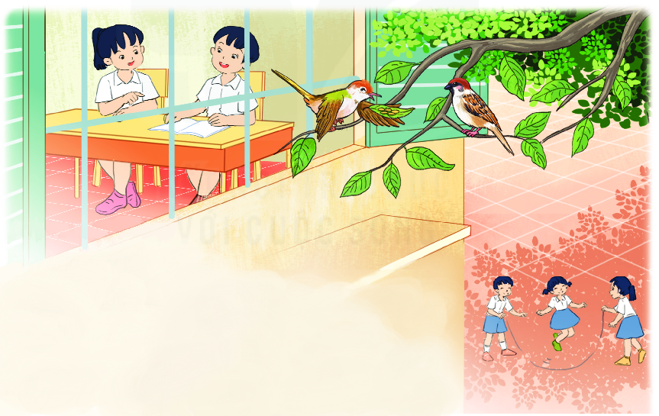
2. Bạn nhỏ trong bài hát có tình cảm như thế nào với ngôi trường của mình?

Slide 5

Thứ hai ngày 18 tháng 10 năm 2021
Tiếng Việt
Đǌ: Yêu lắm trường Π

Slide 6
YÊU LẮM TRƯỜNG ƠI !
Em yêu mái trường
Có hàng cây mát
Xôn xao khúc nhạc
Tiếng chim xanh trời.
Yêu lớp học em
Có khung cửa sổ
Có bàn tay lá
Quạt gió mát vào.
Mỗi giờ ra chơi
Sân trường nhộn nhịp
Hồng hào gương mặt
Bạn nào cũng xinh.
Lời cô ngọt ngào
Thấm từng trang sách
Ngày không đến lớp
Thấy nhớ nhớ ghê!
Có đêm trong mơ
Bỗng cười khúc khích
Ngỡ đang ở lớp
Cùng bạn đùa vui.
(Nguyễn Trọng Hoàn)

Slide 7





YÊU LẮM TRƯỜNG ƠI !
Em yêu mái trường
Có hàng cây mát
Xôn xao khúc nhạc
Tiếng chim xanh trời.
Yêu lớp học em
Có khung cửa sổ
Có bàn tay lá
Quạt gió mát vào.
Mỗi giờ ra chơi
Sân trường nhộn nhịp
Hồng hào gương mặt
Bạn nào cũng xinh.
Lời cô ngọt ngào
Thấm từng trang sách
Ngày không đến lớp
Thấy nhớ nhớ ghê!
Có đêm trong mơ
Bỗng cười khúc khích
Ngỡ đang ở lớp
Cùng bạn đùa vui.
(Nguyễn Trọng Hoàn)

Slide 8
YÊU LẮM TRƯỜNG ƠI !
Em yêu mái trường
Có hàng cây mát
Xôn xao khúc nhạc
Tiếng chim xanh trời.
Yêu lớp học em
Có khung cửa sổ
Có bàn tay lá
Quạt gió mát vào.
Mỗi giờ ra chơi
Sân trường nhộn nhịp
Hồng hào gương mặt
Bạn nào cũng xinh.
Lời cô ngọt ngào
Thấm từng trang sách
Ngày không đến lớp
Thấy nhớ nhớ ghê!
Có đêm trong mơ
Bỗng cười khúc khích
Ngỡ đang ở lớp
Cùng bạn đùa vui.
(Nguyễn Trọng Hoàn)
Notes:
sau khi lắng nghe cô đọc Bạn nào cho cô biết bài bài thơ ngày hôm nay có mấy khổ thơ ?
cô mời các bạn đọc nối tiếp cho cô bài thơ hôm nay nào?

Slide 9
YÊU LẮM TRƯỜNG ƠI !
Em yêu mái trường
Có hàng cây mát
Xôn xao khúc nhạc
Tiếng chim xanh trời.
Yêu lớp học em
Có khung cửa sổ
Có bàn tay lá
Quạt gió mát vào.
Mỗi giờ ra chơi
Sân trường nhộn nhịp
Hồng hào gương mặt
Bạn nào cũng xinh.
Lời cô ngọt ngào
Thấm từng trang sách
Ngày không đến lớp
Thấy nhớ nhớ ghê!
Có đêm trong mơ
Bỗng cười khúc khích
Ngỡ đang ở lớp
Cùng bạn đùa vui.
(Nguyễn Trọng Hoàn)
Notes:
Đúng rồi, chúng mình ngắt nhịp ở cuối các câu thơ và nghỉ ở sau dấu chấm
Các con cũng lưu ý đọc vắt dòng thơ đê rõ ý và hay hơn nhé.
Gọi HS đọc khổ 1+2, 3+4, 5 – Đọc xong gọi HS nhận xét

Slide 10

xôn xao
từ để tả âm thanh, tiếng động đến từ nhiều phía, xen lẫn nhau

Slide 11
YÊU LẮM TRƯỜNG ƠI !
Em yêu mái trường
Có hàng cây mát
Xôn xao khúc nhạc
Tiếng chim xanh trời.
Yêu lớp học em
Có khung cửa sổ
Có bàn tay lá
Quạt gió mát vào.
Mỗi giờ ra chơi
Sân trường nhộn nhịp
Hồng hào gương mặt
Bạn nào cũng xinh.
Lời cô ngọt ngào
Thấm từng trang sách
Ngày không đến lớp
Thấy nhớ nhớ ghê!
Có đêm trong mơ
Bỗng cười khúc khích
Ngỡ đang ở lớp
Cùng bạn đùa vui.
(Nguyễn Trọng Hoàn)
Notes:
- dẫn để Chia nhóm, luyện đọc nhóm

Slide 12
TIẾT 2

Slide 13
YÊU LẮM TRƯỜNG ƠI !
Em yêu mái trường
Có hàng cây mát
Xôn xao khúc nhạc
Tiếng chim xanh trời.
Yêu lớp học em
Có khung cửa sổ
Có bàn tay lá
Quạt gió mát vào.
Mỗi giờ ra chơi
Sân trường nhộn nhịp
Hồng hào gương mặt
Bạn nào cũng xinh.
Lời cô ngọt ngào
Thấm từng trang sách
Ngày không đến lớp
Thấy nhớ nhớ ghê!
Có đêm trong mơ
Bỗng cười khúc khích
Ngỡ đang ở lớp
Cùng bạn đùa vui.
(Nguyễn Trọng Hoàn)

Slide 14

TRẢ LỜI CÂU HỎI

Slide 15
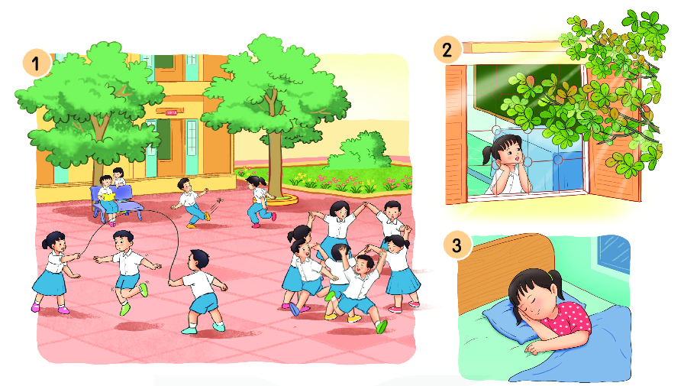

1. Đọc khổ thơ tương ứng với từng bức tranh
Mỗi giờ ra chơi
Sân trường nhộn nhịp
Hồng hào gương mặt
Bạn nào cũng xinh.
Notes:
Hỏi thêm:
Vì sao khổ thơ thứ 2 lại tương ứng vs tranh số 1?
Vì tranh vẽ cảnh ra chơi mà khổ thơ thứ 2 có câu thơ mỗi giờ..
Vậy, khổ thơ thứ 2 có ND gì?

Slide 16
không khí đông vui, có nhiều người qua lại hoặc cùng tham gia hoạt động
nhộn nhịp

Slide 17
1. Đọc khổ thơ tương ứng với từng bức tranh
Yêu lớp học em
Có khung cửa sổ
Có bàn tay lá
Quạt gió mát vào.
Notes:
Hỏi thêm:
Vì sao khổ thơ thứ 3 lại tương ứng vs tranh số 2?
Vì tranh vẽ bạn nhỏ đứng sau cửa số mà khổ thơ thứ 3 có câu thơ Có khung cửa sổ
Vậy, khổ thơ thứ 3 có ND gì?

Slide 18
1. Đọc khổ thơ tương ứng với từng bức tranh
Có đêm trong mơ
Bỗng cười khúc khích
Ngỡ đang ở lớp
Cùng bạn đùa vui.
Notes:
Hỏi thêm:
Vì sao khổ thơ thứ 5 lại tương ứng vs tranh số 3?
Vì tranh vẽ bạn nhỏ đang ngủ mà khổ thơ thứ 3 có câu thơ Có đêm trong mơ…
Vậy, khổ thơ thứ 2 có ND gì?

Slide 19
tiếng cười nhỏ, liên tiếp, thể hiện sự thích thú
khúc khích

Slide 20
2. Tìm những câu thơ tả các bạn học sinh trong giờ ra chơi
Những câu thơ tả các bạn học sinh trong giờ ra chơi là:
Hồng hào gương mặt
Bạn nào cũng xinh.
Notes:
Nhắc hs đọc thầm khổ 2 -TLCH

Slide 21
3. Bạn nhỏ yêu những gì ở trường, lớp của mình?
Bạn nhỏ yêu hàng cây mát, tiếng chim hót xôn xao như khúc nhạc trên vòm lá xanh, các bạn học sinh chơi đùa ở sân trường giờ ra chơi. Bạn yêu khung cửa sổ có bàn tay lá quạt gió mát, yêu lời cô giáo giảng.
Notes:
Y/C HS thảo luận nhóm

Slide 22
4. Bạn nhỏ nhớ gì về cô giáo khi không đến lớp?
Khi không đến lớp, bạn nhỏ nhớ lời giảng ngọt ngào của cô giáo.
Lời cô ngọt ngào
Thấm từng trang sách.
Notes:
Bài tập đọc có nd gì?
- Tình yêu của bạn nhỏ với ngôi trường của mình
Liên hệ: Con nhớ gì về ngôi trường phúc lợi của mình?

Slide 23

LUYỆN ĐỌC LẠI

Slide 24
YÊU LẮM TRƯỜNG ƠI !
Em yêu mái trường
Có hàng cây mát
Xôn xao khúc nhạc
Tiếng chim xanh trời.
Yêu lớp học em
Có khung cửa sổ
Có bàn tay lá
Quạt gió mát vào.
Mỗi giờ ra chơi
Sân trường nhộn nhịp
Hồng hào gương mặt
Bạn nào cũng xinh.
Lời cô ngọt ngào
Thấm từng trang sách
Ngày không đến lớp
Thấy nhớ nhớ ghê!
Có đêm trong mơ
Bỗng cười khúc khích
Ngỡ đang ở lớp
Cùng bạn đùa vui.
(Nguyễn Trọng Hoàn)

Slide 25
Khổ thơ số 4
YÊU LẮM TRƯỜNG ƠI !
Lời cô ngọt ngào
Thấm từng trang sách
Ngày không đến lớp
Thấy nhớ nhớ ghê!
Notes:
Cô nhấn giọng ở những từ ngữ nào?
Để đọc diễn cảm hay khổ thơ này, các con chú ý nhấn giọng ở các từ ngữ gợi tả, gọi cảm nhé
Mời hs đọc

Slide 26

LUYỆN TẬP

Slide 27
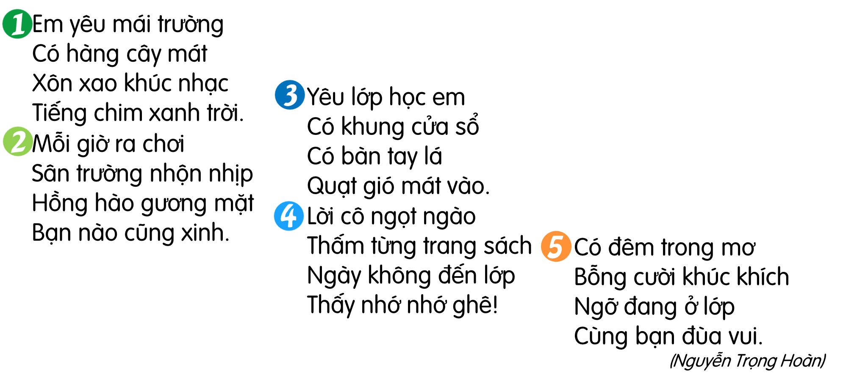
1. Từ ngữ nào trong bài thơ thể hiện rõ nhất tình cảm của bạn nhỏ dành cho trường lớp?
yêu
Notes:
Từ trong bài thơ thể hiện rõ nhất tình cảm của bạn nhỏ dành cho trường lớp đó là: yêu

Slide 28
2. Kết hợp từ ngữ ở cột A với từ ngữ ở cột B để tạo câu nêu đặc điểm.
A
B
Gương mặt các bạn
nhộn nhịp.
Lời cô
ngọt ngào.
Sân trường
hồng hào.

Slide 29
Notes:
Hôm nay chúng mình học bài gì?
Nội dung của bài thơ yên lắm trường ơi là gì?

